Slide 1
ВВЕДЕНИЕ В СЛУЖБУ КАТАЛОГА ACTIVE DIRECTORY

Slide 2
Модель безопасности «рабочая группа»
1
Используется в небольших одноранговых сетях (3–10 компьютеров)
2
Каждый компьютер в сети имеет свою собственную локальную базу данных учетных записей
3
Базы данных отдельных компьютеров полностью изолированы друг от друга и никак не связаны между собой

Slide 3
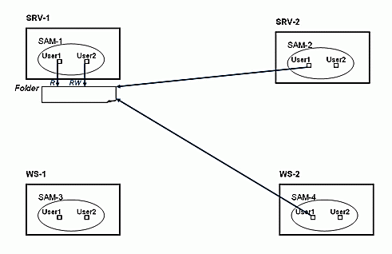
Модель безопасности «рабочая группа»

Slide 4
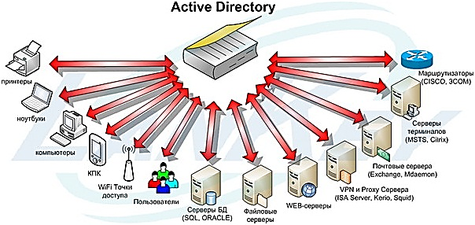
Служба каталога
каталог

Slide 5
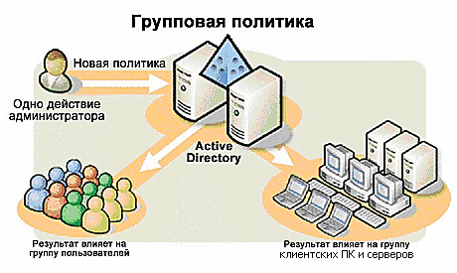
Управление с помощью групповых политик

Slide 6
Преимущества active directory
Единая регистрация в сети
Централизованное управление
Масштабируемость
Репликация информации
Гибкость запросов к каталогу
Стандартные интерфейсы программирования
Безопасность информации

Slide 7
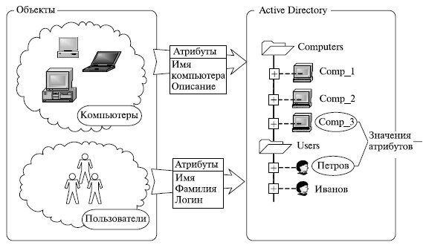
Объекты active directory

Slide 8
Основные понятия
ДОМЕН − основная единица системы безопасности Active Directory
КОНТРОЛЛЕРЫ ДОМЕНА — специальные серверы, которые хранят соответствующую данному домену часть базы данных Active Directory.
ОСНОВНЫЕ ФУНКЦИИ КОНТРОЛЛЕРОВ ДОМЕНА:
хранение БД Active Directory
синхронизация изменений в AD
аутентификация пользователей

Slide 9
Основные понятия
Глобальный каталог
Глобальный каталог является перечнем всех объектов, которые существуют в лесу Active Directory. По умолчанию, контроллеры домена содержат только информацию об объектах своего домена. Сервер Глобального каталога является контроллером домена, в котором содержится информация о каждом объекте (хотя и не обо всех атрибутах этих объектов), находящемся в данном лесу.
Схема Active Directory — набор определений типов, или классов, объектов в БД Active Directory

Slide 10
ИМЕНОВАНИЕ ОБЪЕКТОВ
для идентификации объекта в масштабе всего леса используется механизм
ОТЛИЧИТЕЛЬНЫХ ИМЕН ( Distinguished Name, DN ).
В Active Directory учетная запись пользователя с именем User домена company.ru, размещенная в стандартном контейнере Users, будет иметь следующее отличительное имя:
"DC=ru, DC=company, CN=Users, CN=User".
DC (Domain Component) — указатель на составную часть доменного имени;
OU (Organizational Unit) — указатель на организационное подразделение (ОП);
CN (Common Name) — указатель на общее имя.
ОТНОСИТЕЛЬНОЕ ОТЛИЧИТЕЛЬНОЕ ИМЯ ( Relative Distinguished Name, RDN ). Для пользователя User из предыдущего примера RDN-имя будет иметь вид " CN=User ".
ОСНОВНОЕ ИМЯ ОБЪЕКТА ( User Principal Name, UPN ). Оно имеет формат <имя субъекта>@<суффикс домена>. Для того же пользователя из примера основное имя будет выглядеть как User@company.ru.
ГЛОБАЛЬНО УНИКАЛЬНЫЙ ИДЕНТИФИКАТОР ( Globally Unique Identifier, GUID ), представляющий собой 128-битное число.

Slide 11
Логическая структура AD
ДОМЕН — логическая группа пользователей и компьютеров, которая поддерживает централизованное администрирование и управление безопасностью.
ДЕРЕВО является набором доменов, которые связаны отношениями "дочерний"/"родительский", а также используют связанные (смежные, или прилегающие) пространства имен.
ЛЕС — это одно или несколько деревьев, которые разделяют общую схему, серверы Глобального каталога и конфигурационную информацию. В лесу все домены объединены транзитивными двухсторонними доверительными отношениями.

Slide 12
Домены, деревья и леса
ДЕРЕВО
набор доменов, которые используют единое пространство имен
ЛЕС
объединяет деревья, которые поддерживают единую схему
ДОМЕН
основная единица системы безопасности Active Directory

Slide 13
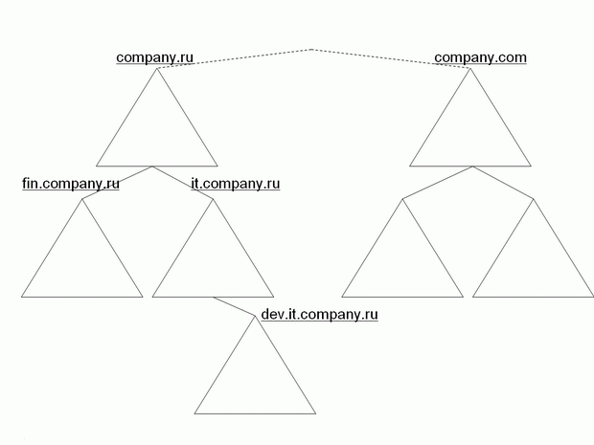
Домены, деревья и леса

Slide 14
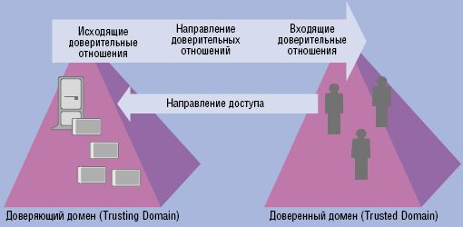
Доверительные отношения

Slide 15
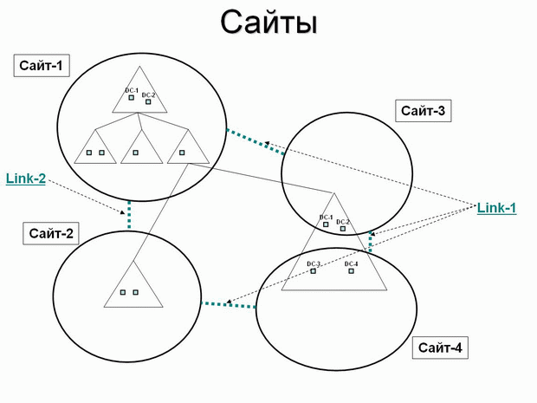
Физическая структура ad
САЙТ — группа IP-сетей, соединенных быстрыми и надежными коммуникациями.

Slide 16
Active directory и dns
СЛУЖБА DNS LOCATOR
Чтобы облегчить нахождение контроллеров домена, Active Directory использует указатель служб (service locator) или записи SRV. Первая часть SRV-записи идентифицирует службу, на которую указывает запись SRV :
_ldap Active Directory является службой каталога, совместимой с LDAP-протоколом, с контроллерами домена, функционирующими как LDAP-серверы. Записи _ldap SRV идентифицируют LDAP-серверы, имеющиеся в сети. Эти серверы могут быть контроллерами домена Windows Server 2003 или другими LDAP-серверами;
_kerberos - основной опознавательный протокол. SRV-записи _kerberos идентифицируют все ключевые центры распределения (Key Distribution Centers, KDC) в сети. Они могут быть контроллерами домена с Windows Server 2003 или другими KDC-серверами;
_kpassword идентифицирует серверы изменения паролей Kerberos в сети (это контроллеры домена или с Windows Server 2003, или с другими системами изменения пароля Kerberos);

